Slide 1



ЦЕНТРЫ КОМПЕТЕНЦИЙ ВИТЕБСКОЙ ОБЛАСТИ
Государственное учреждение ”Витебский областной центр развития профессионального образования”

Slide 2
ЦЕНТРЫ КОМПЕТЕНЦИЙ
Основная цель:
создание условий для отработки практических навыков молодых рабочих на современном оборудовании
Создано 7 центров компетенций:
Центр компетенций современных технологий
в машиностроении;
Центр компетенций современных строительных технологий;
Центр компетенций сельскохозяйственных технологий;
Центр компетенций по диагностике и обслуживанию сельскохозяйственной техники;
Центр компетенций в сфере общественного питания;
Центр компетенций технологий швейного производства;
Центр компетенций технологий швейного производства
и парикмахерского искусства.

Slide 3
ЦЕНТР КОМПЕТЕНЦИЙ СОВРЕМЕННЫХ ТЕХНОЛОГИЙ
В МАШИНОСТРОЕНИИ
Учреждение образования
”Оршанский государственный механико-экономический колледж”
ПРОФЕССИИ:
СЛЕСАРЬ-РЕМОНТНИК
ОПЕРАТОР СТАНКОВ С ПРОГРАММНЫМ УПРАВЛЕНИЕМ
ТЕХНИК-ЭЛЕКТРОНИК
ИНЖЕНЕР-МЕХАНИК

Slide 4
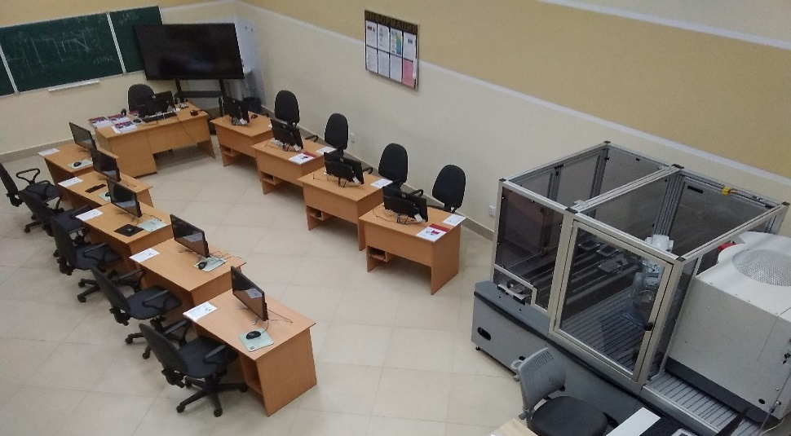
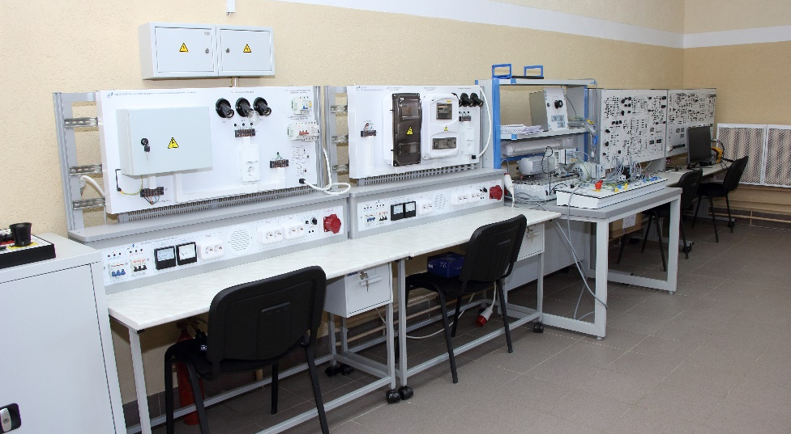
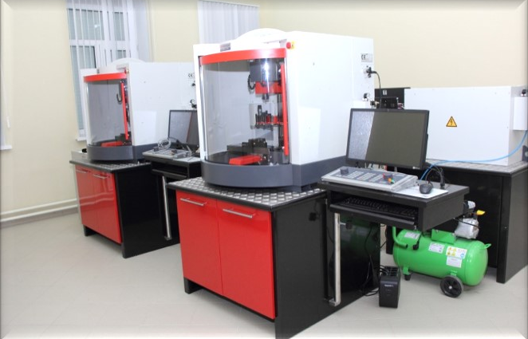
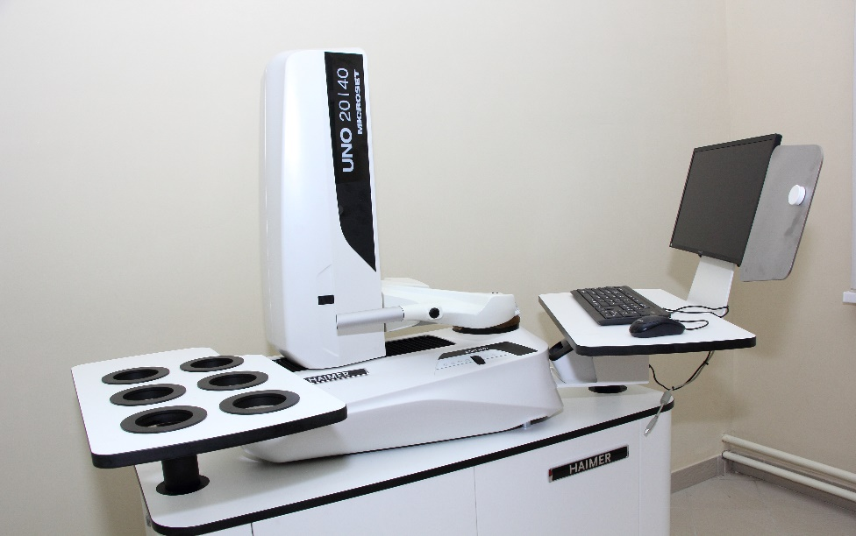
ЦЕНТР КОМПЕТЕНЦИЙ СОВРЕМЕННЫХ ТЕХНОЛОГИЙ
В МАШИНОСТРОЕНИИ

Slide 5
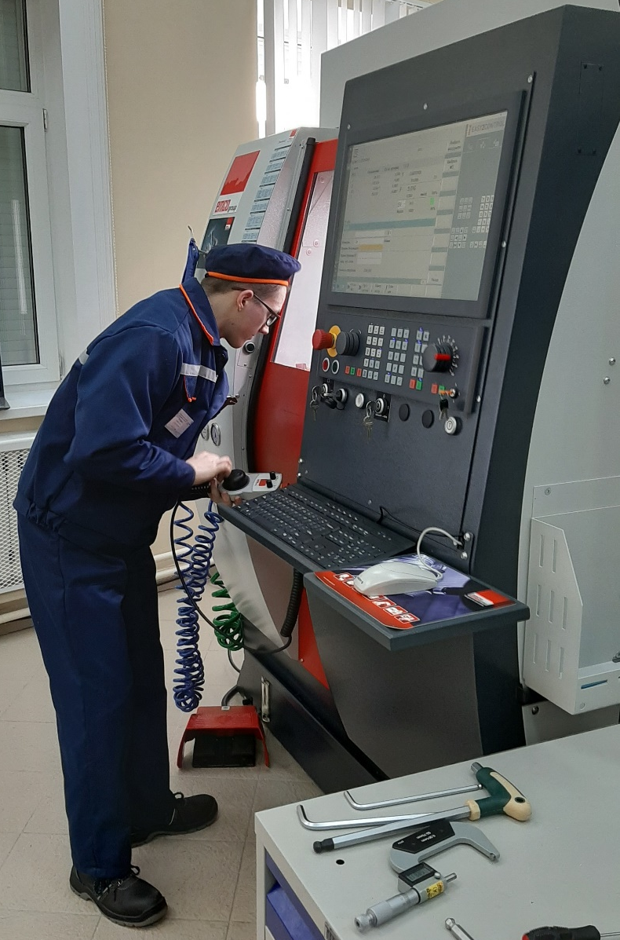
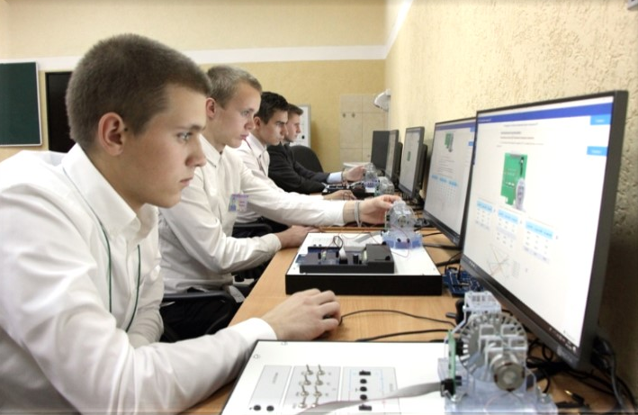
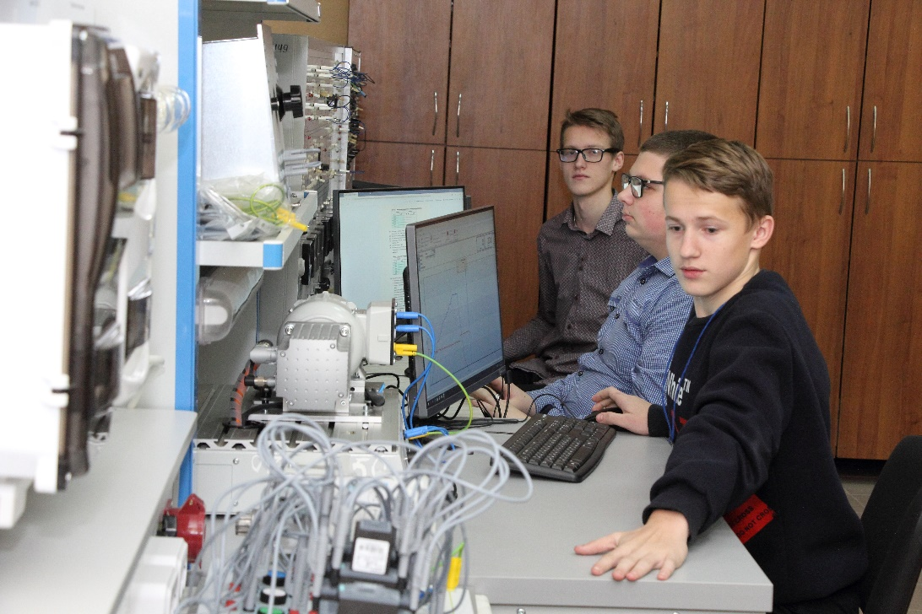
ЦЕНТР КОМПЕТЕНЦИЙ СОВРЕМЕННЫХ ТЕХНОЛОГИЙ
В МАШИНОСТРОЕНИИ

Slide 6
ЦЕНТР КОМПЕТЕНЦИЙ
СОВРЕМЕННЫХ СТРОИТЕЛЬНЫХ ТЕХНОЛОГИЙ
Учреждение образования
”Витебский государственный технический колледж”
ПРОФЕССИИ:
ШТУКАТУР
МАЛЯР
КАМЕНЩИК

Slide 7
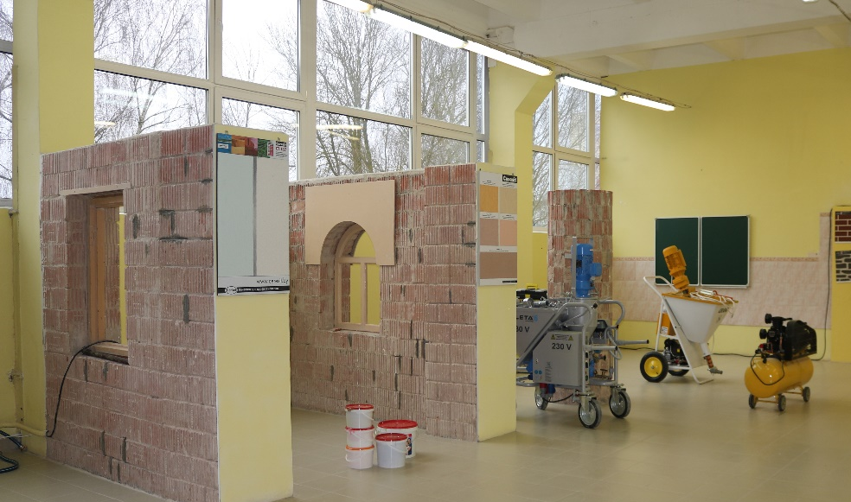
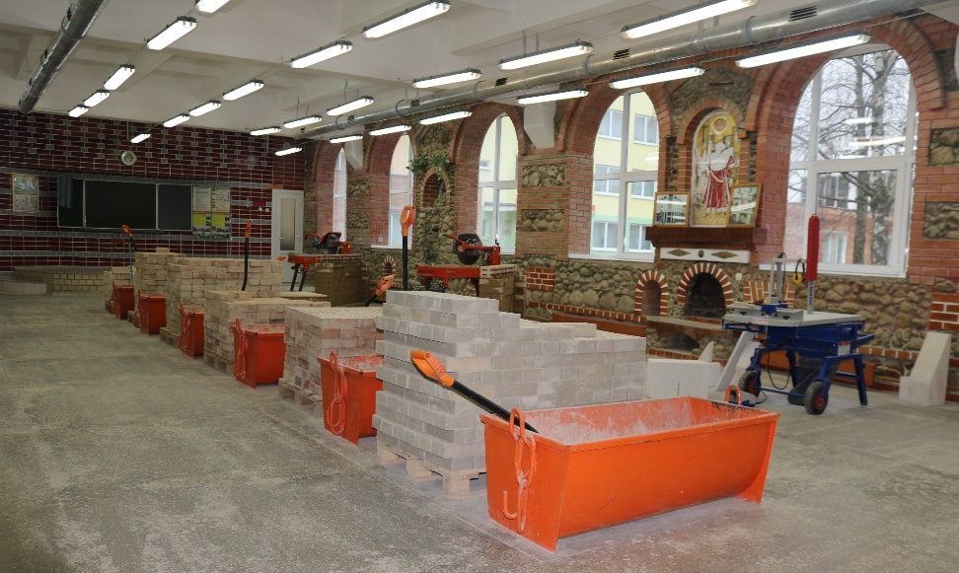
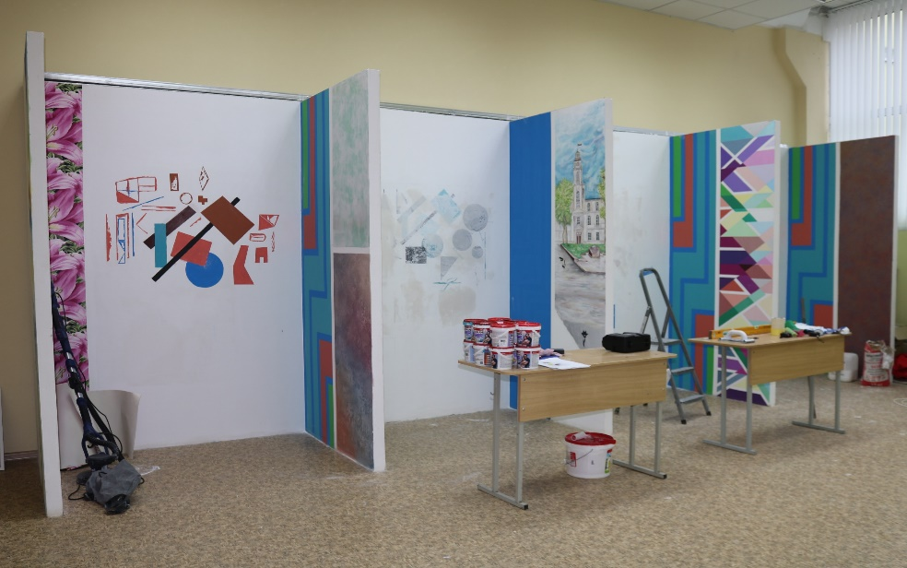
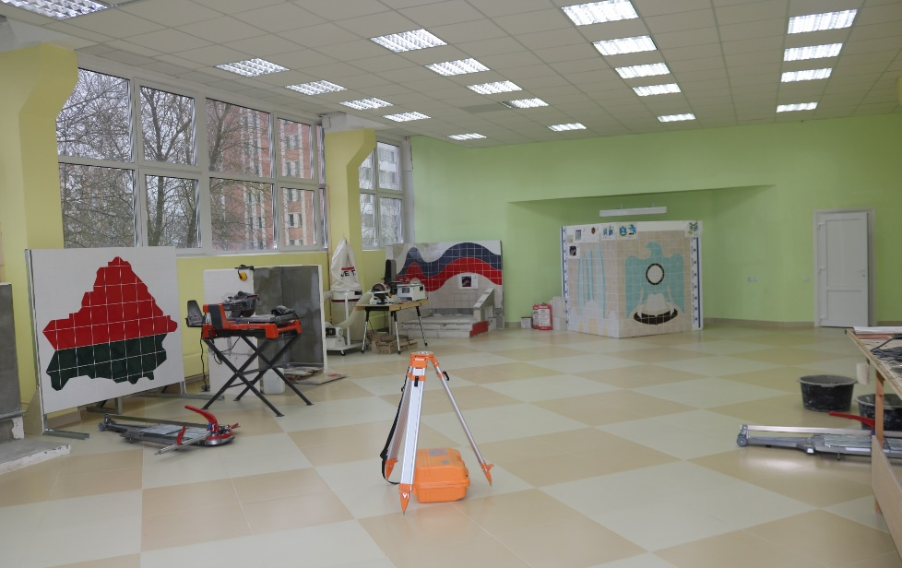
ЦЕНТР КОМПЕТЕНЦИЙ
СОВРЕМЕННЫХ СТРОИТЕЛЬНЫХ ТЕХНОЛОГИЙ

Slide 8
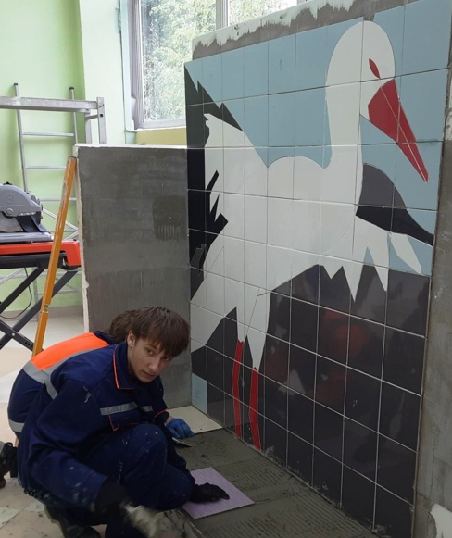
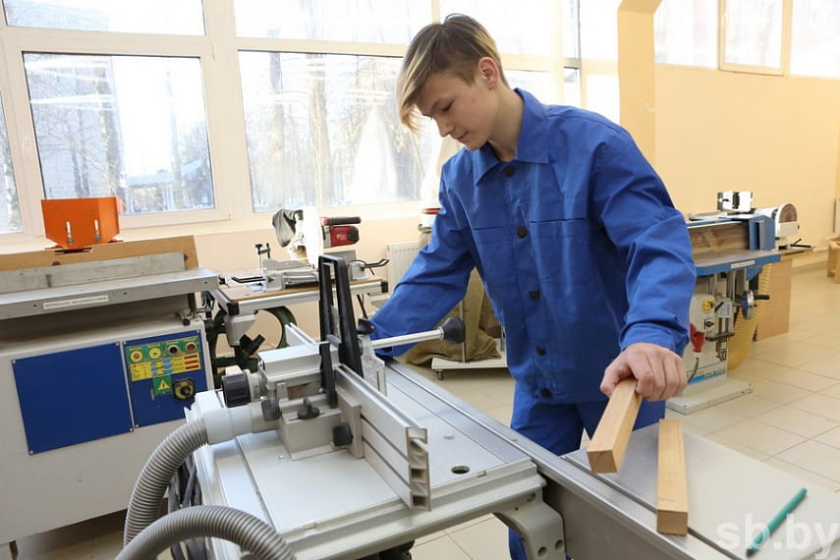
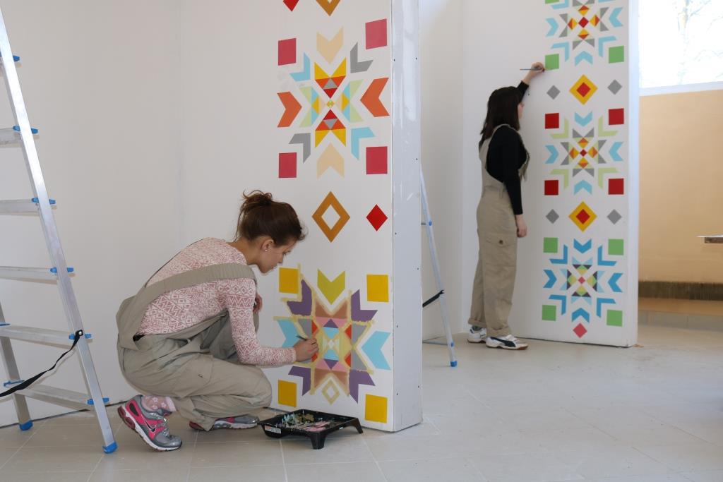
ЦЕНТР КОМПЕТЕНЦИЙ
СОВРЕМЕННЫХ СТРОИТЕЛЬНЫХ ТЕХНОЛОГИЙ

Slide 9
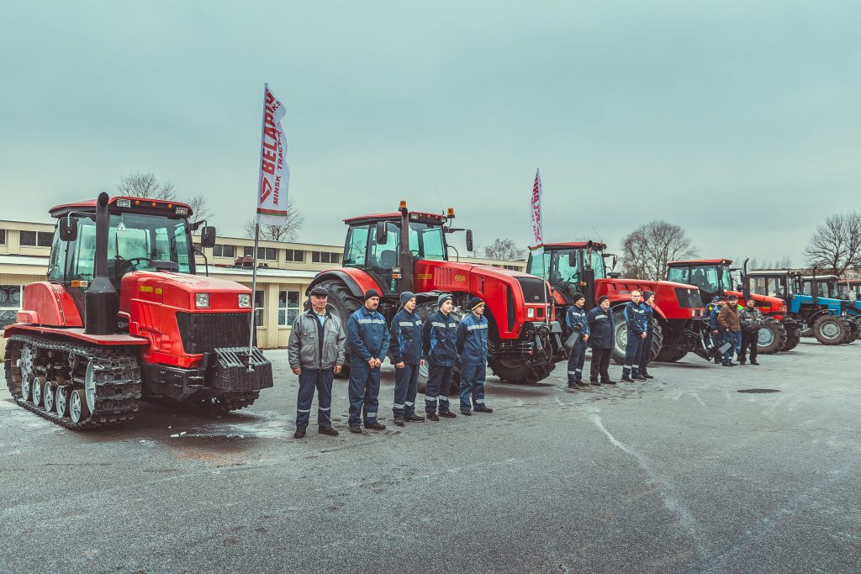
ЦЕНТР КОМПЕТЕНЦИЙ ПО ДИАГНОСТИКЕ
И ОБСЛУЖИВАНИЮ СЕЛЬСКОХОЗЯЙСТВЕННОЙ ТЕХНИКИ
Учреждение образования
”Городокский государственный аграрно-технический колледж”

Slide 10
ЦЕНТР КОМПЕТЕНЦИЙ ПО ДИАГНОСТИКЕ
И ОБСЛУЖИВАНИЮ СЕЛЬСКОХОЗЯЙСТВЕННОЙ ТЕХНИКИ
ПРОФЕССИИ:
СЛЕСАРЬ ПО РЕМОНТУ СЕЛЬСКОХОЗЯЙСТВЕННЫХ
МАШИН И ОБОРУДОВАНИЯ
ТРАКТОРИСТ-МАШИНИСТ
СЕЛЬСКОХОЗЯЙСТВЕННОГО ПРОИЗВОДСТВА
ТЕХНИК-МЕХАНИК

Slide 11
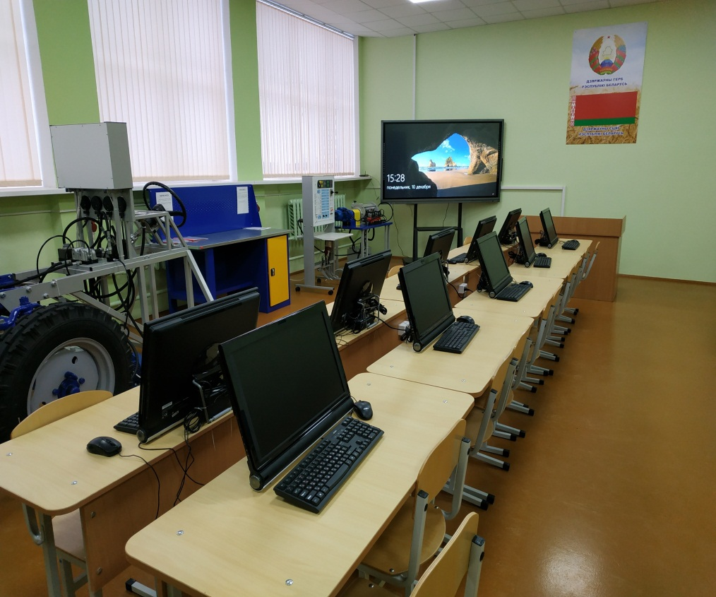
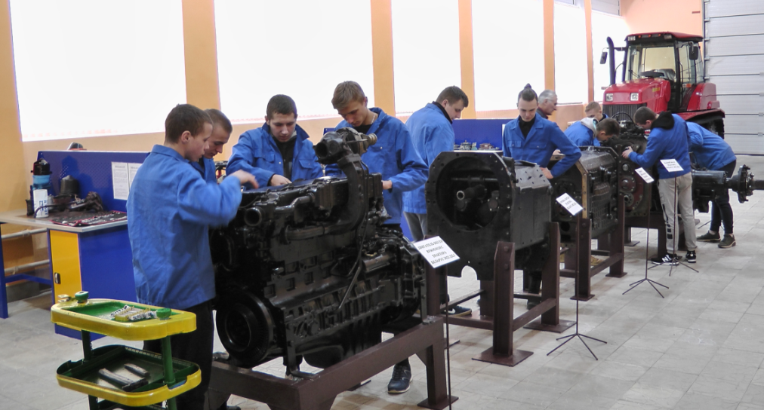
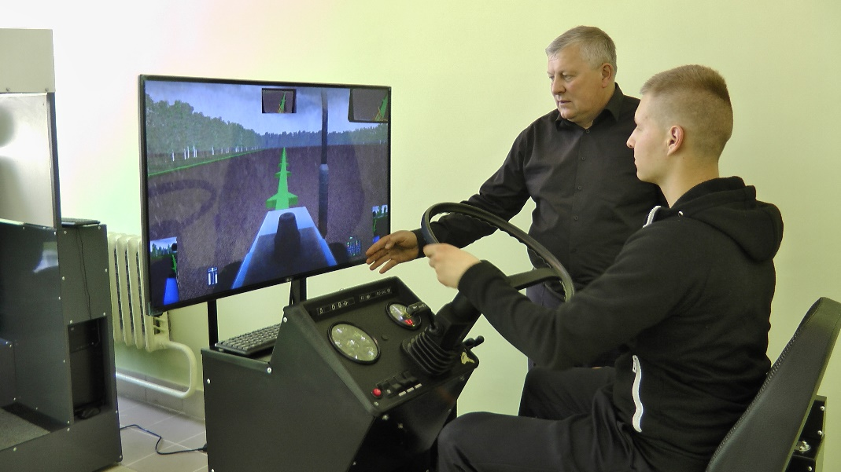
ЦЕНТР КОМПЕТЕНЦИЙ ПО ДИАГНОСТИКЕ
И ОБСЛУЖИВАНИЮ СЕЛЬСКОХОЗЯЙСТВЕННОЙ ТЕХНИКИ

Slide 12
ЦЕНТР КОМПЕТЕНЦИЙ СЕЛЬСКОХОЗЯЙСТВЕННЫХ ТЕХНОЛОГИЙ
Учреждение образования
”Оршанский государственный аграрный колледж”
ПРОФЕССИИ:
СЛЕСАРЬ ПО РЕМОНТУ СЕЛЬСКОХОЗЯЙСТВЕННЫХ
МАШИН И ОБОРУДОВАНИЯ
ТРАКТОРИСТ-МАШИНИСТ
СЕЛЬСКОХОЗЯЙСТВЕННОГО ПРОИЗВОДСТВА
ТЕХНИК-МЕХАНИК

Slide 13
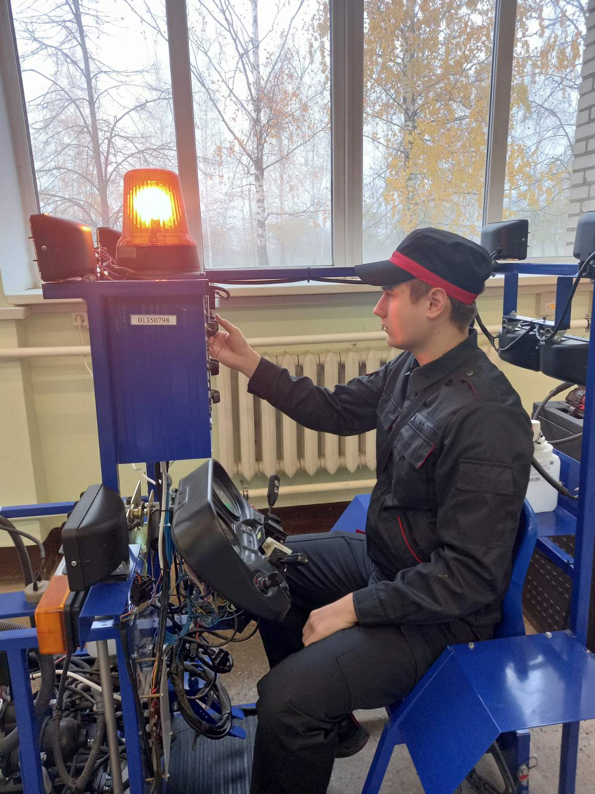
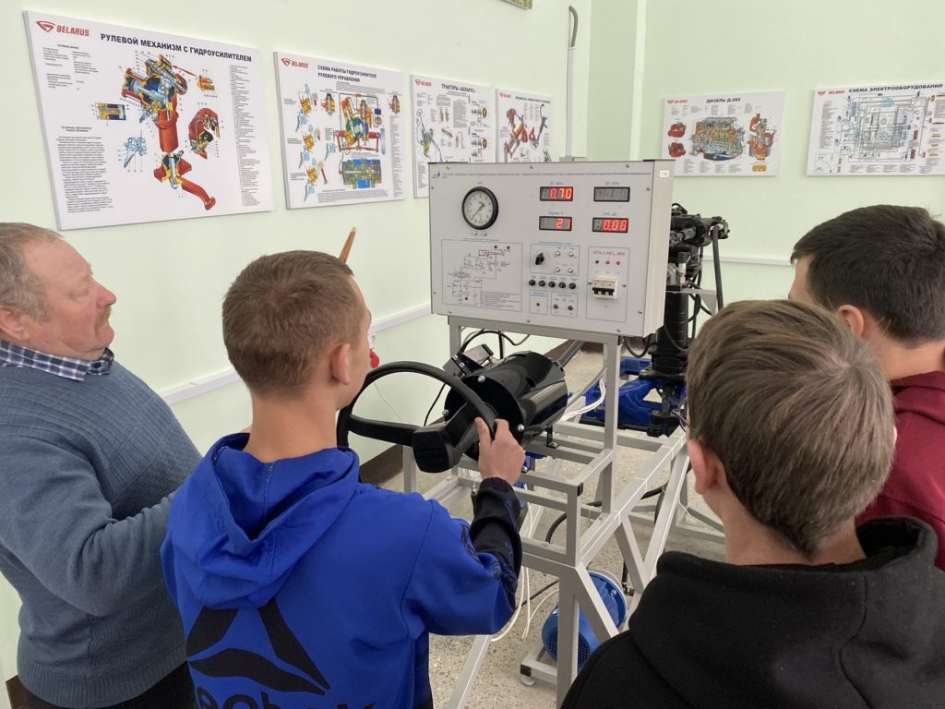
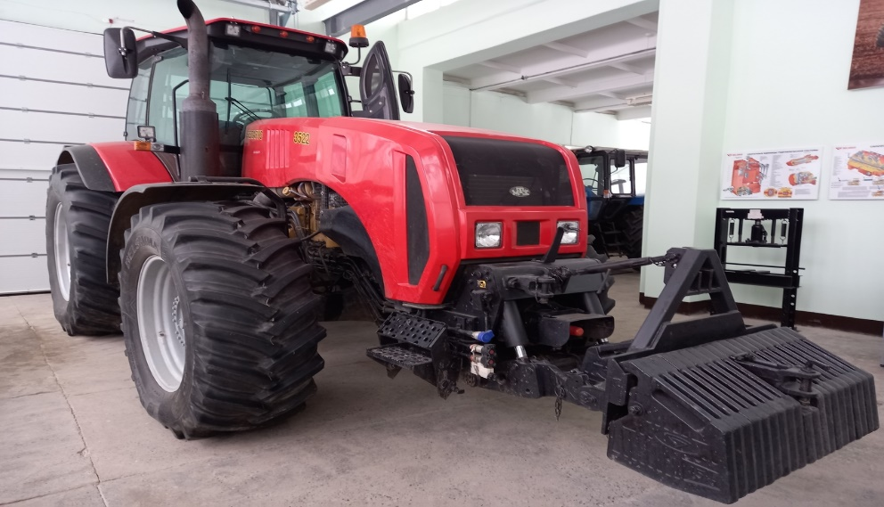
ЦЕНТР КОМПЕТЕНЦИЙ
СЕЛЬСКОХОЗЯЙСТВЕННЫХ ТЕХНОЛОГИЙ

Slide 14
ЦЕНТР КОМПЕТЕНЦИЙ В СФЕРЕ ОБЩЕСТВЕННОГО ПИТАНИЯ
Учреждение образования
”Витебский государственный индустриальный колледж”
ПРОФЕССИИ:
ПОВАР
КОНДИТЕР
ОФИЦИАНТ

Slide 15
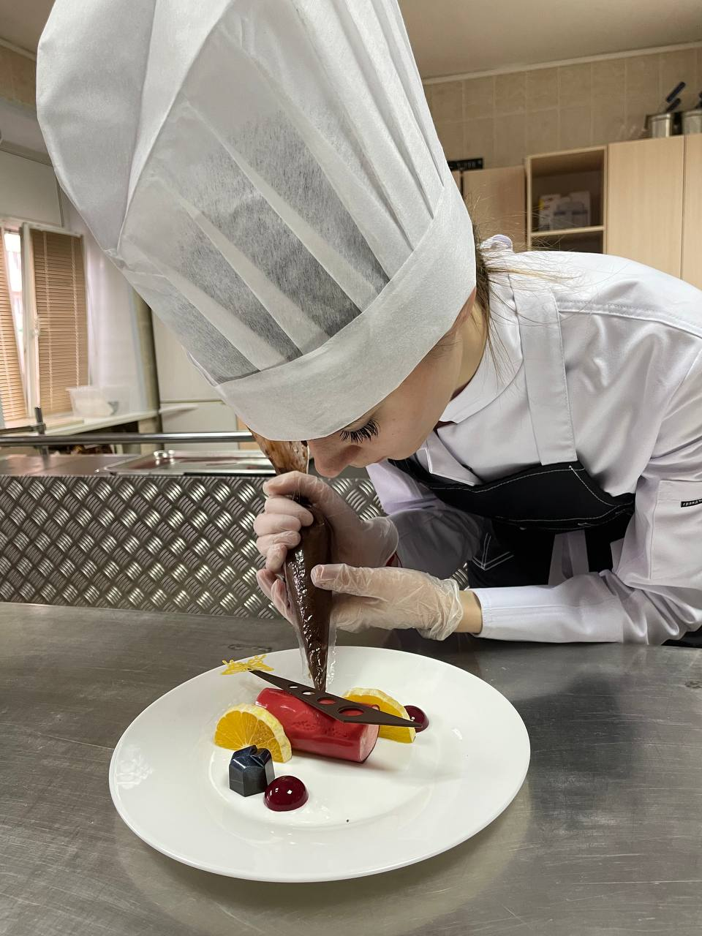
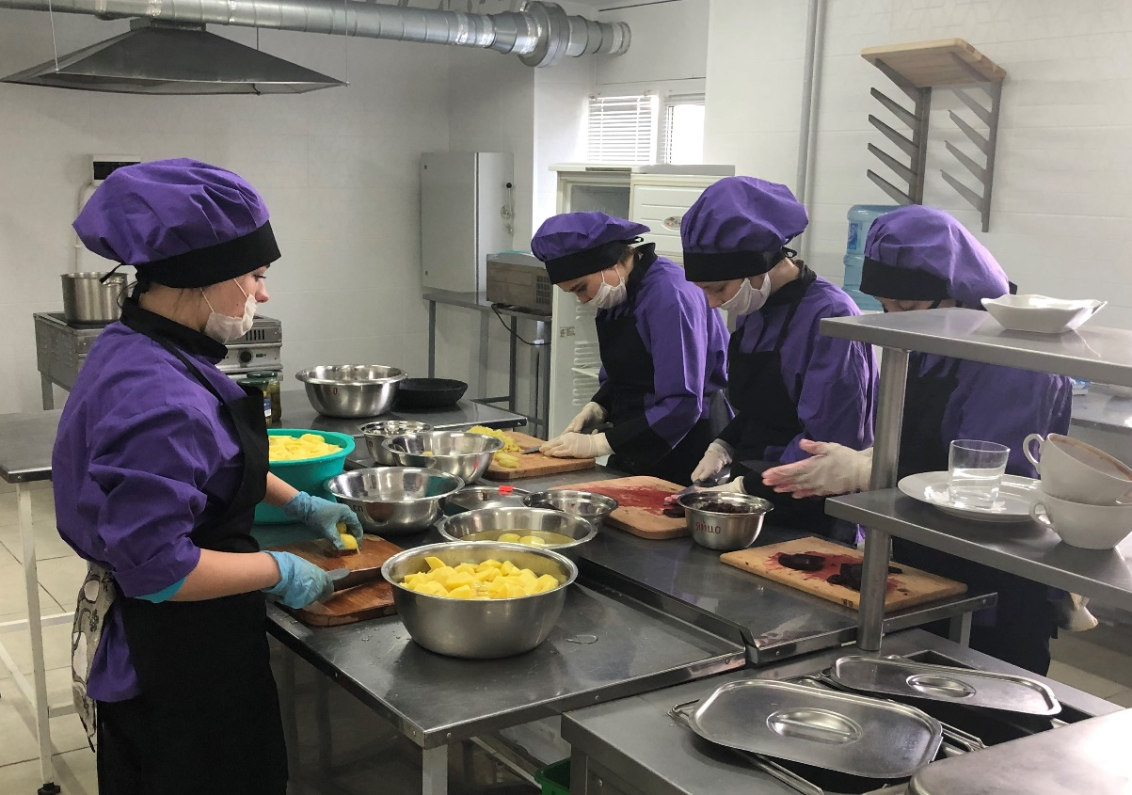
ЦЕНТР КОМПЕТЕНЦИЙ
В СФЕРЕ ОБЩЕСТВЕННОГО ПИТАНИЯ

Slide 16
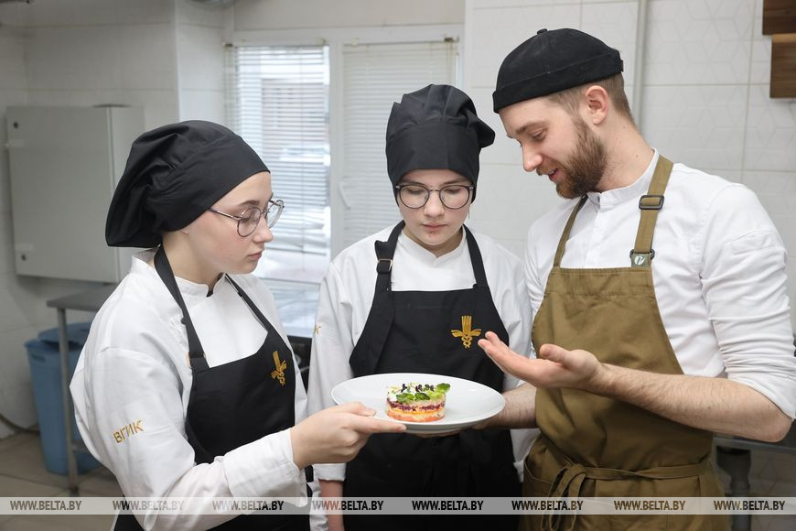
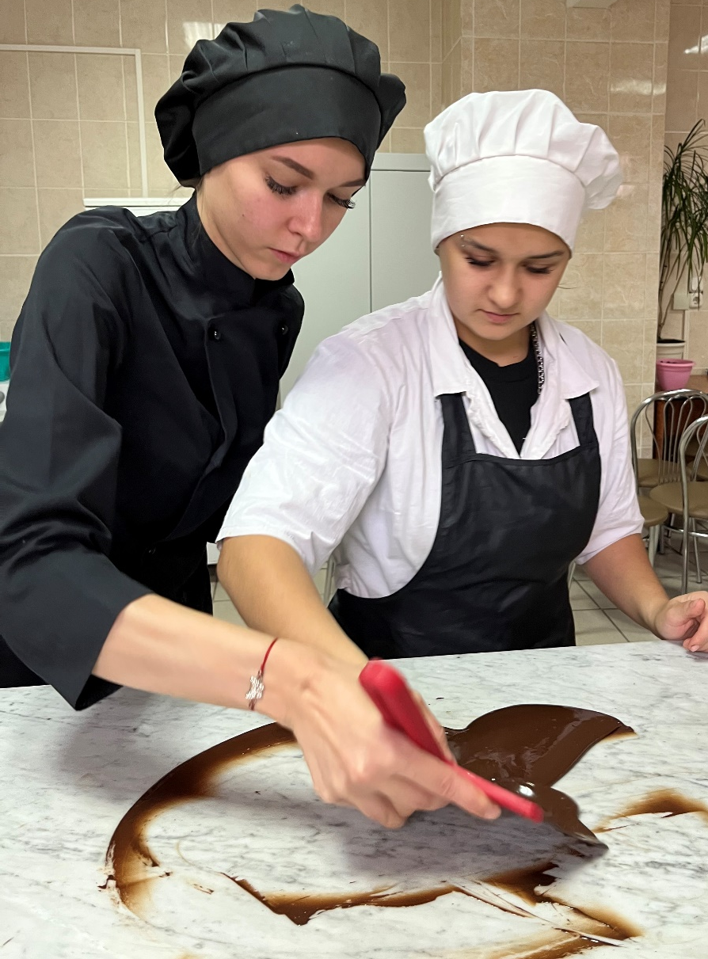
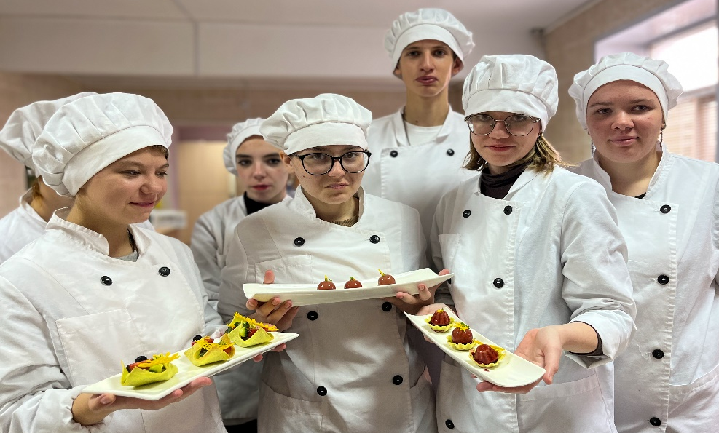
ЦЕНТР КОМПЕТЕНЦИЙ
В СФЕРЕ ОБЩЕСТВЕННОГО ПИТАНИЯ

Slide 17
ЦЕНТР КОМПЕТЕНЦИЙ ТЕХНОЛОГИЙ ШВЕЙНОГО ПРОИЗВОДСТВА
Учреждение образования
”Витебский государственный индустриально-технологический колледж”
ПРОФЕССИИ:
ШВЕЯ
ПОРТНОЙ
ЗАКРОЙЩИК

Slide 18
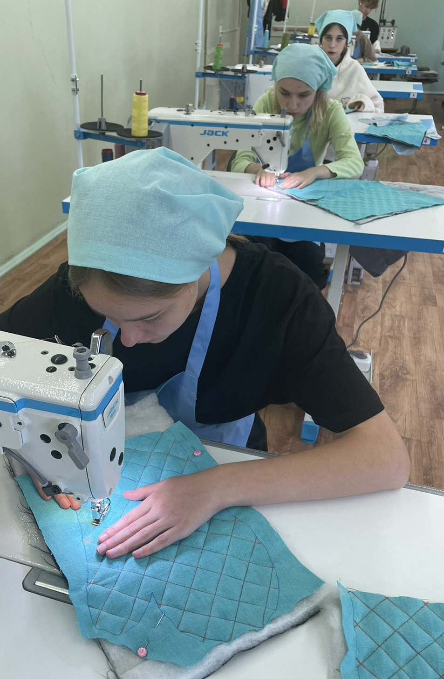
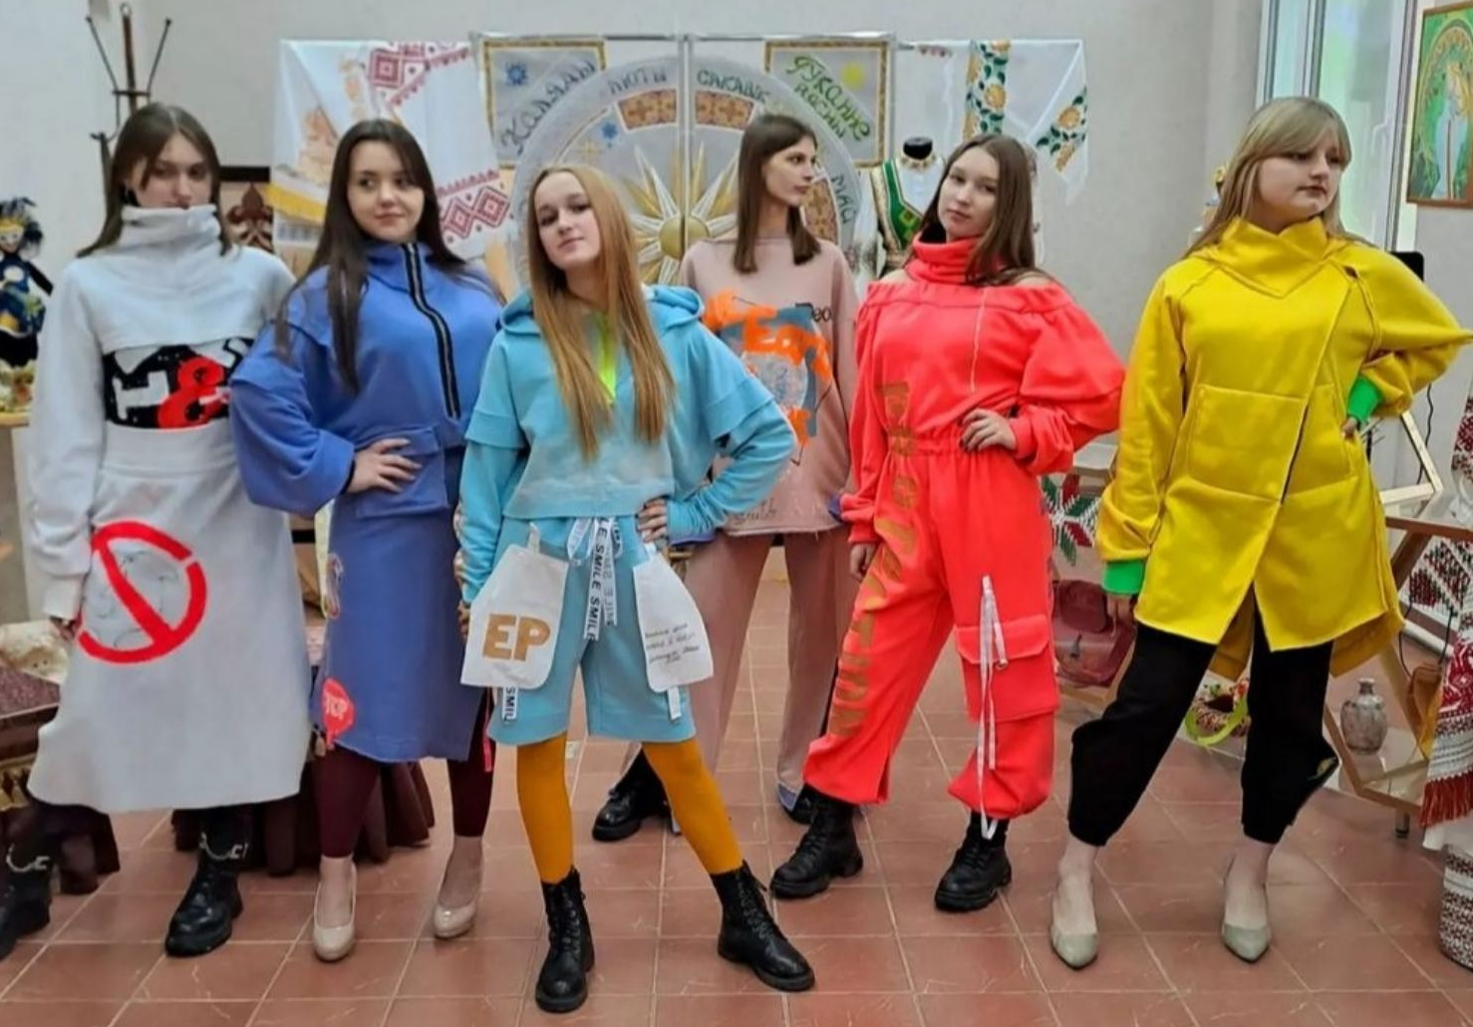
ЦЕНТР КОМПЕТЕНЦИЙ
ТЕХНОЛОГИЙ ШВЕЙНОГО ПРОИЗВОДСТВА

Slide 19
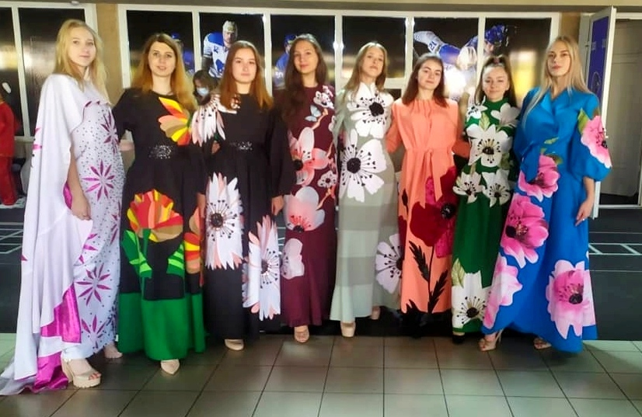
ЦЕНТР КОМПЕТЕНЦИЙ
ТЕХНОЛОГИЙ ШВЕЙНОГО ПРОИЗВОДСТВА

Slide 20
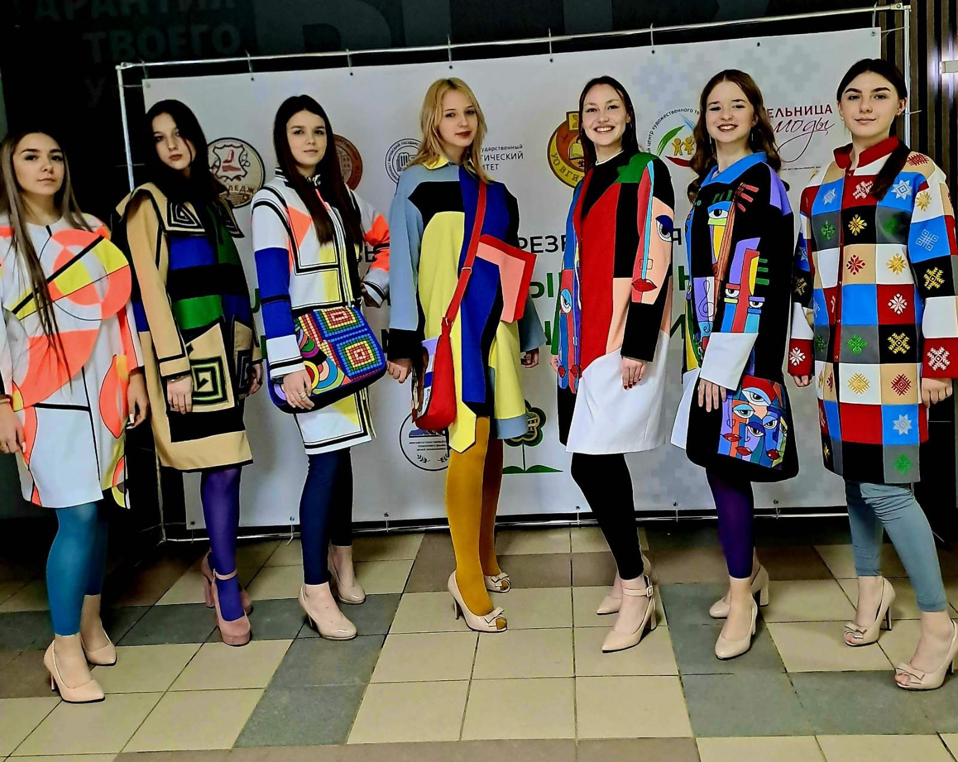
ЦЕНТР КОМПЕТЕНЦИЙ
ТЕХНОЛОГИЙ ШВЕЙНОГО ПРОИЗВОДСТВА

Slide 21
ЦЕНТР КОМПЕТЕНЦИЙ ТЕХНОЛОГИЙ ШВЕЙНОГО ПРОИЗВОДСТВА И ПАРИКМАХЕРСКОГО ИСКУССТВА
Учреждение образования
”Полоцкий государственный химико-технологический колледж”
ПРОФЕССИИ:
ПАРИКМАХЕР
ШВЕЯ
ПОРТНОЙ
ЗАКРОЙЩИК

Slide 22
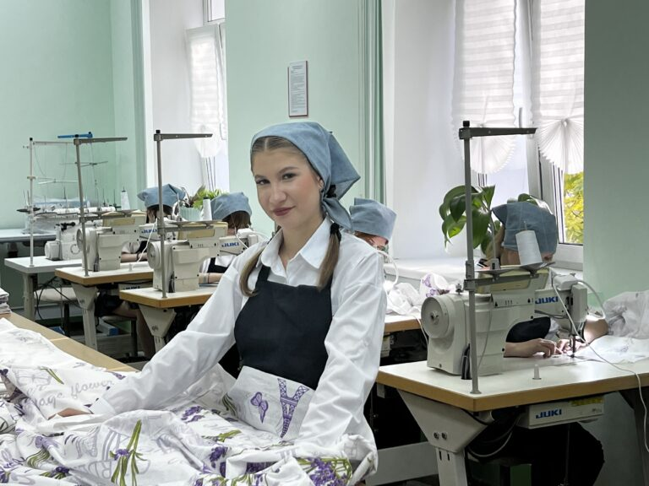
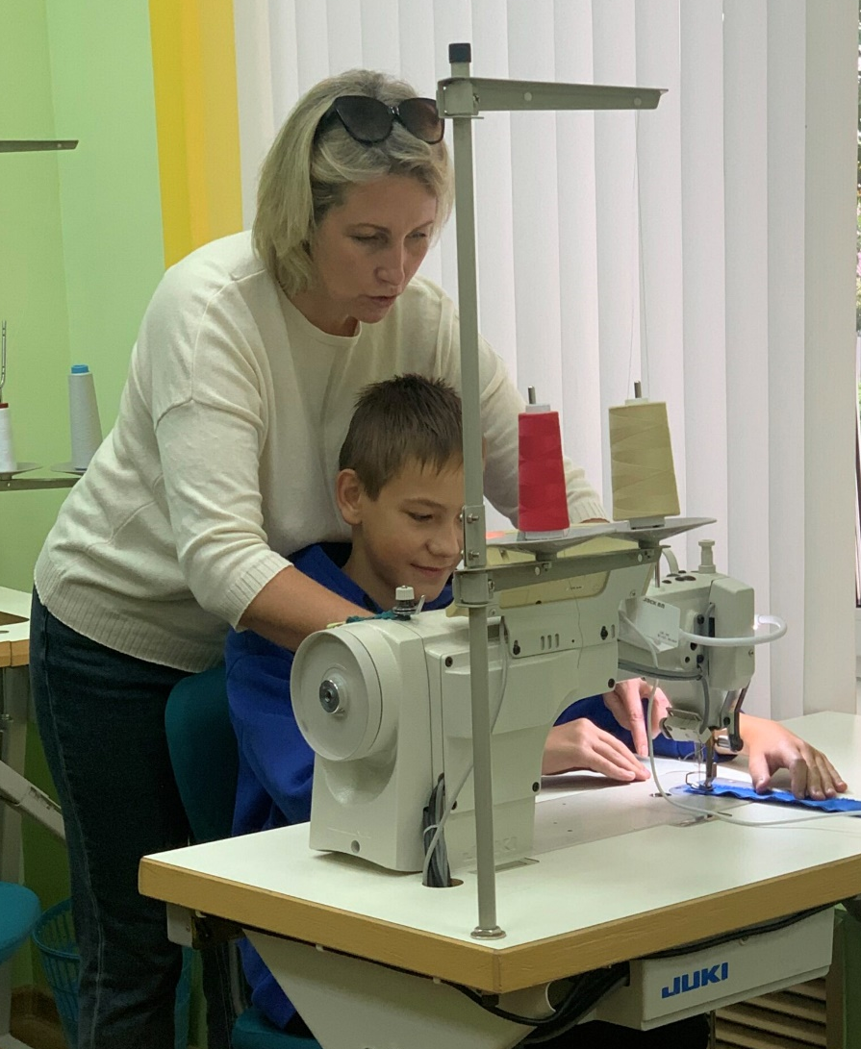
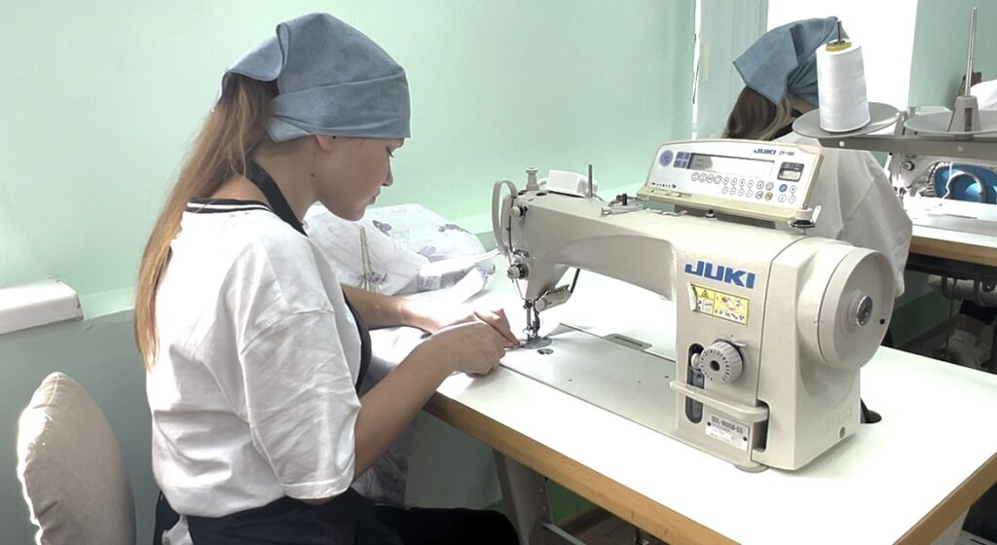
ЦЕНТР КОМПЕТЕНЦИЙ ТЕХНОЛОГИЙ ШВЕЙНОГО ПРОИЗВОДСТВА
И ПАРИКМАХЕРСКОГО ИСКУССТВА

Slide 23
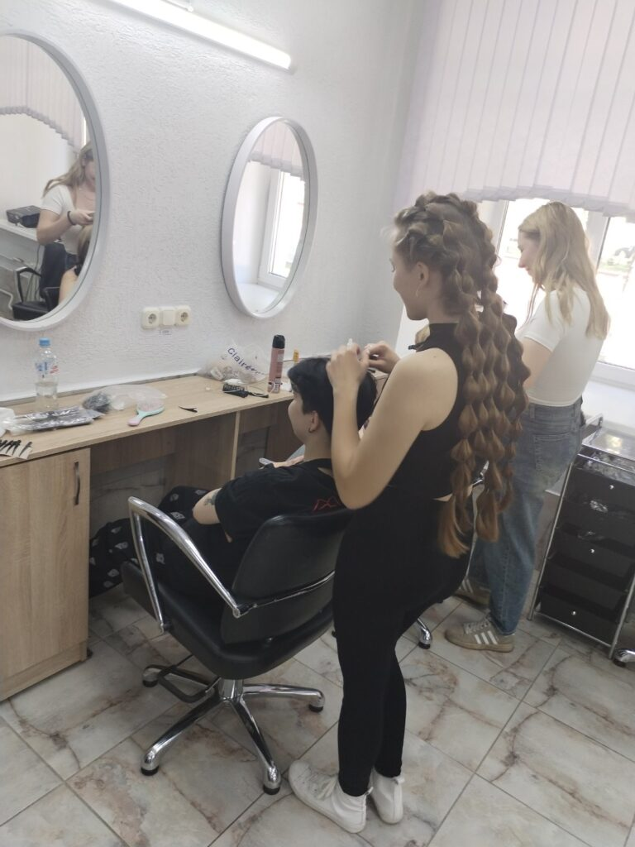
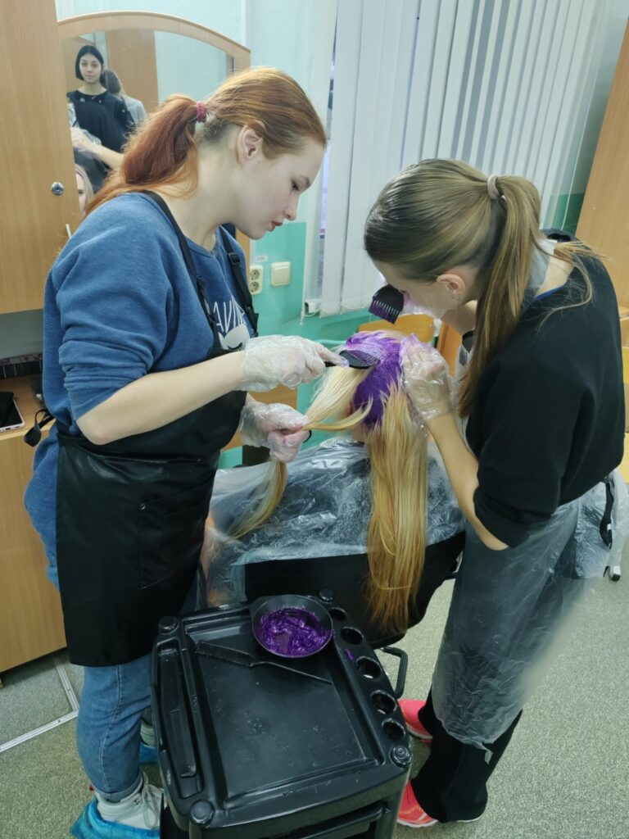
ЦЕНТР КОМПЕТЕНЦИЙ ТЕХНОЛОГИЙ ШВЕЙНОГО ПРОИЗВОДСТВА
И ПАРИКМАХЕРСКОГО ИСКУССТВА

